Slide 1
性能测试 --性能测试工具Jmeter使用

Slide 2
目录
什么叫参数化
什么情况需要参数化
怎样做参数化

Slide 3
参数化
什么是参数
是一种变量，用来控制随其变化而变化的其他的量
什么是参数化
将脚本中的某些输入使用参数来代替，在脚本运行时指定参数的取值范围和规则

Slide 4
什么情况使用参数化
登录认证信息
一些受其他字段约束的
一些来自于其他数据源（例如数据库的）
其他在系统运行过程中需要变动的

Slide 5
怎样进行参数化
JMeter中参数化的四种方式：
函数助手：_CSVRead
CSV Data Set Config：CSV数据控件
User Defined Variables：用户定义的变量

Slide 6
怎样进行参数化
实例演示1
使用http请求中设置参数，循环1次
模拟10个用户，50个用户，在Thread group中设置10次，50 次，不真实，每次使用相同的用户名
怎么办
使用__CSVRead函数

Slide 7
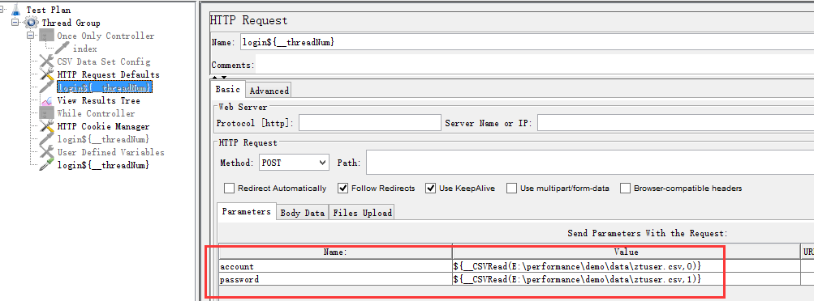
怎样进行参数化
实例演示2
使用__CSVRead函数设置参数

Slide 8
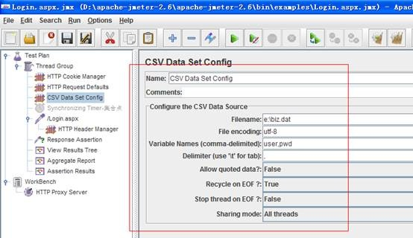
参数化—使用CSV Data Set Config方式
CSV Data Set Config

Slide 9
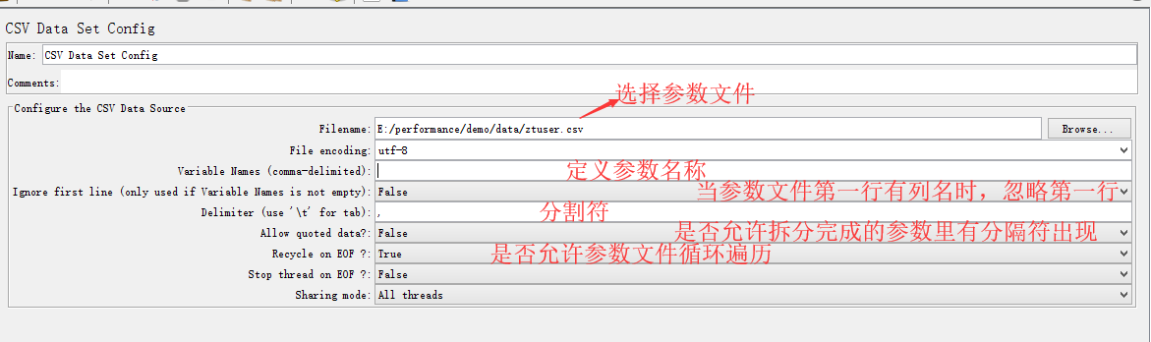
参数化—使用CSV Data Set Config方式

Slide 10
参数化—使用CSV Data Set Config方式
可以从指定的文件中一行一行地提取文本内容
Filename：指保存参数化数据的文件目录，可以相对或者绝对路径
File encoding:UTF-8，文件的编码格式，可以使用电脑自带的笔记本另存为时选择编码方式即可

Slide 11
参数化—使用CSV Data Set Config方式
Variable Names(comma-delimited)：user,pwd 参数名称(如：有几列参数，在这里面就写几个参数名称，每个名称中间用分隔符分割，分隔符在下面的“Delimitet”中定义，为了和文件中的“,”对应，这里也用“,”分割每个参数名，这里的 user,pwd，可以被可以利用变量名来引用：${user},${pwd}

Slide 12

参数化—使用CSV Data Set Config方式
Delimitet：定义分隔符，这里定义某个分隔符，则在“Variable Names”用这里定义的分隔符分割参数
Allow quote data：是否允许参数中包含被引用的值。是否允许参数值中包含分隔符，如果设置为允许的话，在参数文件中就可以使用双引号将分隔符包含在参数值里面。例如：在参数文件中包含如下内容: 在实际调用中，第一个值对应的是1，第二个值对应的是a,b，第三个值是3，第四个值是4,d

Slide 13
参数化—使用CSV Data Set Config方式
Recycle on EOF：是否循环读入，因为CSV Data Set Config一次读入一行，分割后存入若干变量中交给一个线程，如果线程数超过文本的记录行数，那么可以选择从头再次读入
Notes:
Stop thread on EOF?：当读取到参数文件的最后一个值时，是否停止线程？Sharing mode：共享模式，设置线程或者线程组对于参数文件的共享方式。有四种共享方式，默认是所有线程共享一个参数文件。All threads:所有线程同时去参数文件内取值。Current thread group：当前线程组，表示每个线程组下面的所有线程共用一个参数文件。Current thread：表示每个线程都会独立的打开参数文件去取值。编辑模式：可以在这里指定不同的用户组下的不同的用户获取值的方式。比如输入${__threadNum},就表示线程ID一样的线程共用一个参数文件。

Slide 14
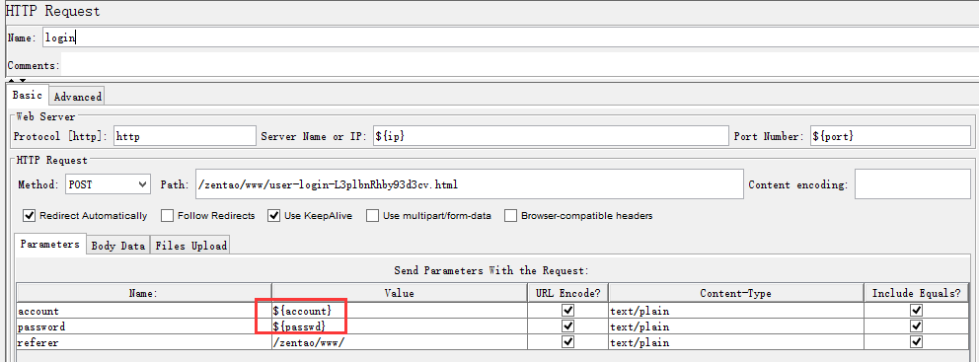
参数化—使用CSV Data Set Config方式

Slide 15
使用User Defined Variables方式
添加方法：选择“线程组”，右键点击添加－Config Element－User Defined Variables，在这个控件中，定义你所需要的参数
使用方法：在对应的需要使用参数的位置，使用${host}替代
应用场景：当测试环境变化时，我们只需要修改一处的IP就可以让脚本马上应用于另外一个环境的测试，而不需要逐个脚本进行修改

Slide 16
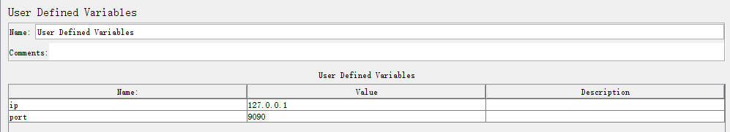
用户参数（ User Defined Variables）
JMeter主要用来一些全局的用户变量的存储
比如一些hostname，server，port，database，username等参数都可以存储在User Defined Variables里，取变量的时候直接使用${变量名}的格式即可

Slide 17
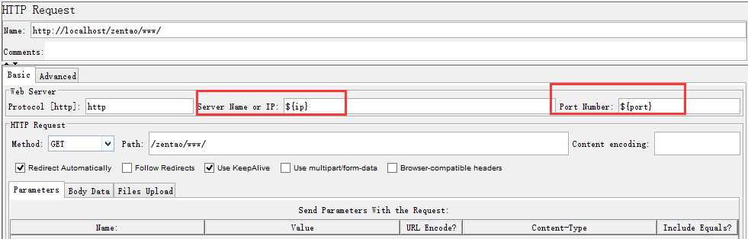
用户参数（ User Defined Variables ）

Slide 18
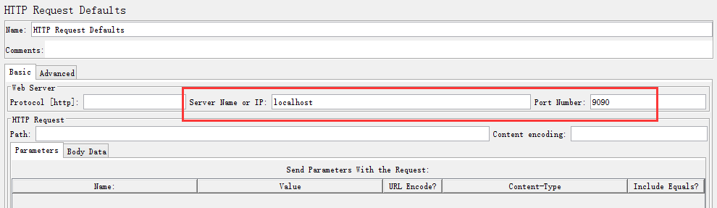
用户参数（ User Defined Variables ）
如上访问论坛地址是不变的，端口也是不变的；由于每个请求都写一遍，这样工作量会比较大，所以JMeter提供了
Config Element --- HTTP Request Defaults

Slide 19
内容总结
什么叫参数化
什么情况需要参数化
怎样做参数化

